Slide 1
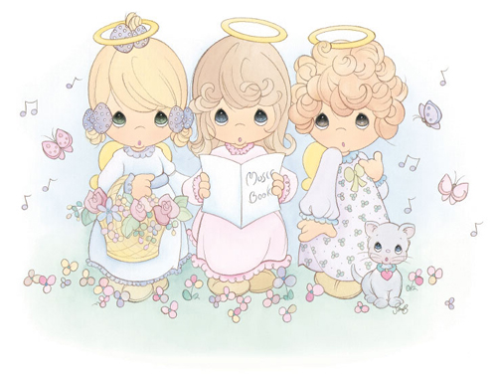
Για τ’ αγγελάκια του ουρανού
Επανάληψη 6^{ης} ενότητας
Χατσίκου Ιωάννα http://taksiasterati.blogspot.gr

Slide 2
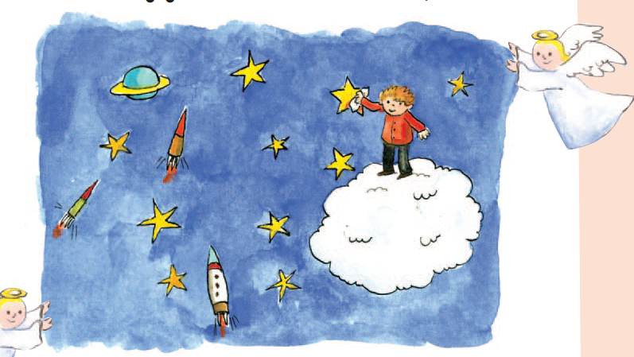
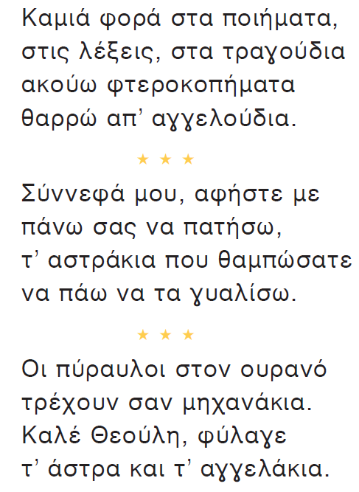


Slide 3
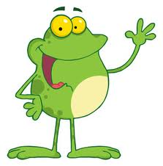
Τα σύμφωνα
Σύμφωνα ονομάζονται τα γράμματα που δεν έχουν δυνατή φωνή. Βρείτε ποια είναι κοιτώντας στο χωριό των ήσυχων γραμμάτων και το τρενάκι!
β
γ
δ
ζ
θ
κ
λ
μ
ν
ξ
π
ρ
σ
τ
φ
χ
ψ

Slide 4

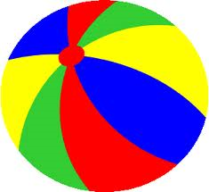

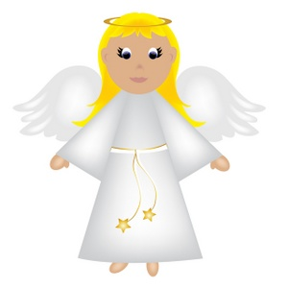


Τα δίψηφα σύμφωνα: μπ , ντ, γκ , γγ, τσ, τζ
ντουλάπα
πιγκουίνος
μπάλα
τσόφλι
άγγελος
τζάκι

Slide 5
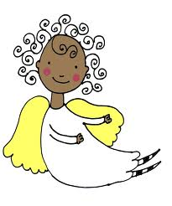
Κυκλώστε όλα τα δίψηφα σύμφωνα

Slide 6
Τα φωνήεντα
Φωνήεντα ονομάζονται οι φωνούλες . Βρείτε ποιες είναι κοιτώντας τη λίμνη με τις φωνούλες.
Τα φωνήεντα είναι 7 και φωνάζουν δυνατά:
α
ε
η
ι
ο
υ
ω

Slide 7

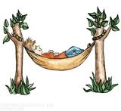
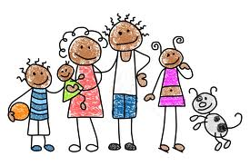
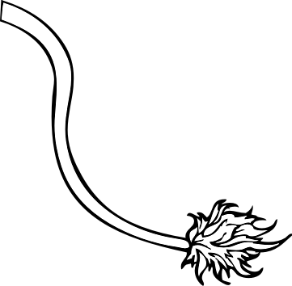
Τα δίψηφα φωνήεντα: αι, ει, οι, ου
αιώρα
είσοδος
οικογένεια
ουρά

Slide 8

Κυκλώστε όλα τα δίψηφα φωνήεντα με κίτρινο.

Slide 9
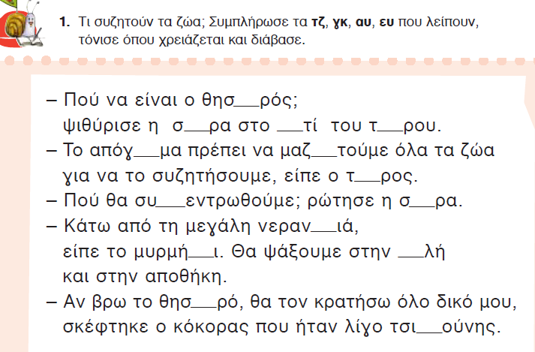
αυ
αύ
αυ
αύ
ευ
ευ
αύ
γκ
αύ
τζ
γκ
αυ
αυ
γκ

Slide 10
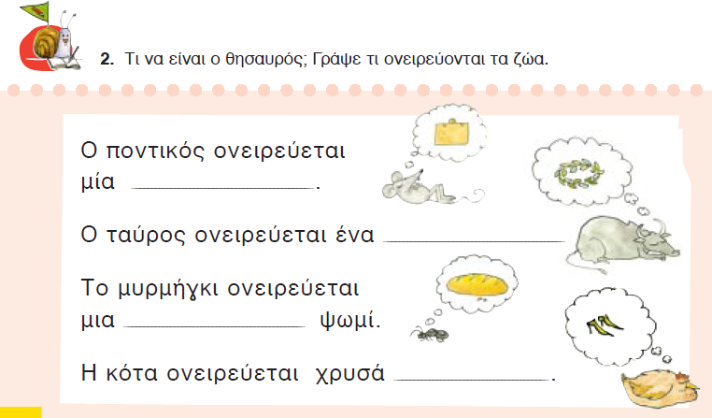
βαλίτσα .
στεφάνι .
φραντζόλα
παπούτσια.

Slide 11
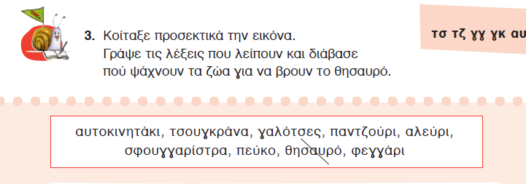
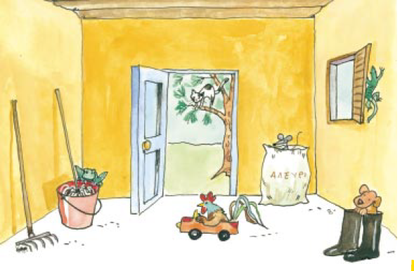

Slide 12
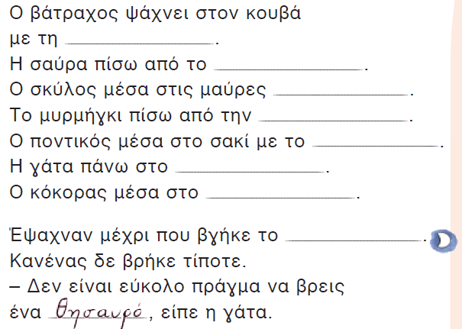
σφουγγαρίστρα .
παντζούρι .
γαλότσες .
τσουγκράνα .
αλεύρι .
πεύκο .
αυτοκινητάκι .
φεγγάρι .

Slide 13
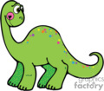
Βάζουμε τόνο στις λέξεις.
αυριο
αλευρι
πευκο
μαυρο
μαυρισμα
ευγε

Slide 14
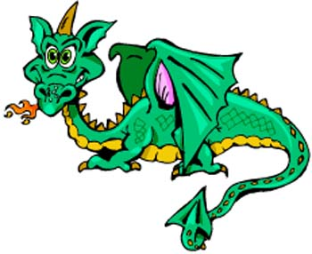
ταυρος
αιμα
ναυτης
ειμαι
ευπορος
χορευω

Slide 15
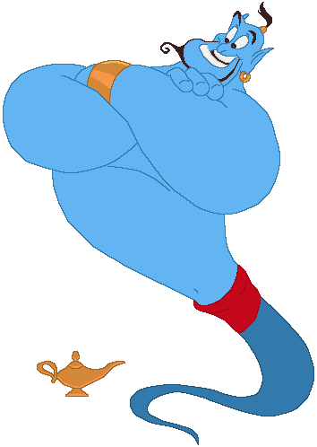
δουλευω
αιωρα
ευχη
ειναι
ζηλευω
κουρευω

Slide 16
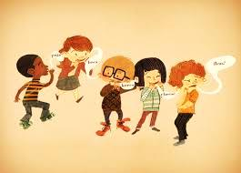
Παίζουμε το σπασμένο
τηλέφωνο;

Slide 17
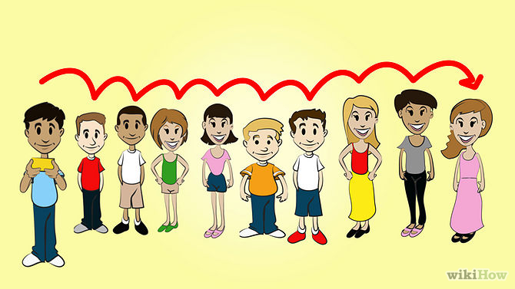
Λέξεις για το παιχνίδι
τσαγκάρης , καφετζής ,
γκαρίζω, τσόφλι, τσάι ,
τσέπη , μουτζούρα, τζάμι,
μελιτζάνα, μαγκούρα , γκρι
αυλή, δεινόσαυρος, ευχή,
ευτυχισμένος, νεύρα

